Slide 1
2 0 2 5
台灣棒球數據分析競賽
2025 Dec. 21
「序列到價值 (Seq-to-Value)」：
基於 LSTM 的中華職棒捕手價值量化分析及馬可夫鏈應用
/ 陳威穎 WEI-YIN CHEN
/ 洪懌平 YI-PING HUNG
* The dataset used in this analysis is provided by Rebas (野球革命), available at https://github.com/rebas-tw/rebas.tw-open-data, and is licensed under the ODC-By v1.0.

Slide 2
OUTLINE
PART.I 基於 LSTM 模型量化捕手配球價值
PART.I I 延伸分析聯盟投手球系球威
PART.I I I 以 Markov Chain 分析投球策略

Slide 3
PART.I
量化捕手配球價值

Slide 4
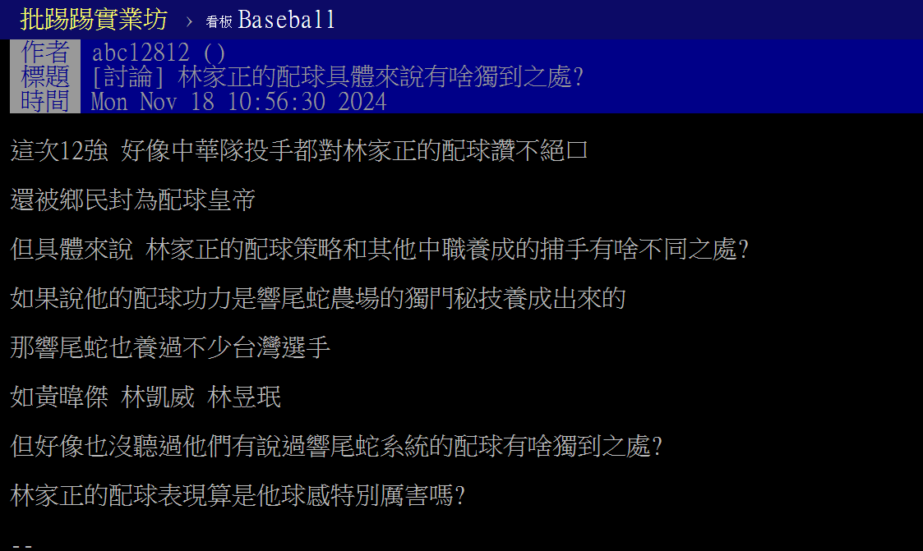
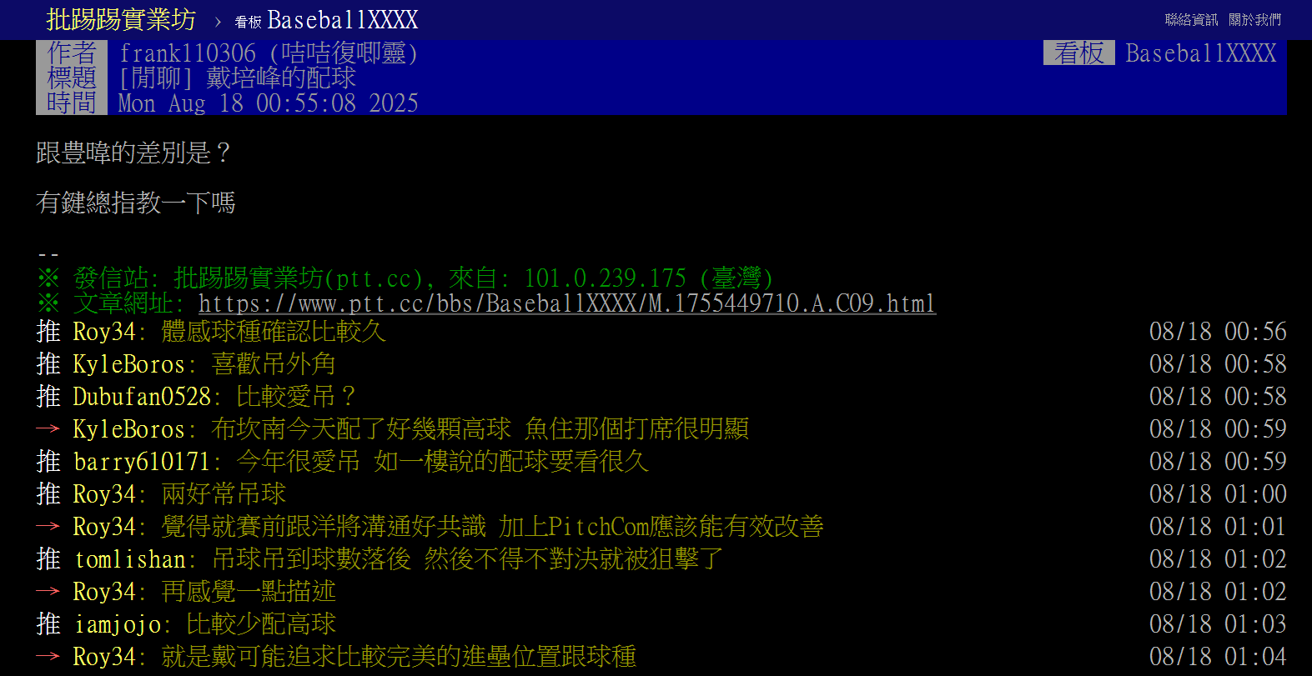
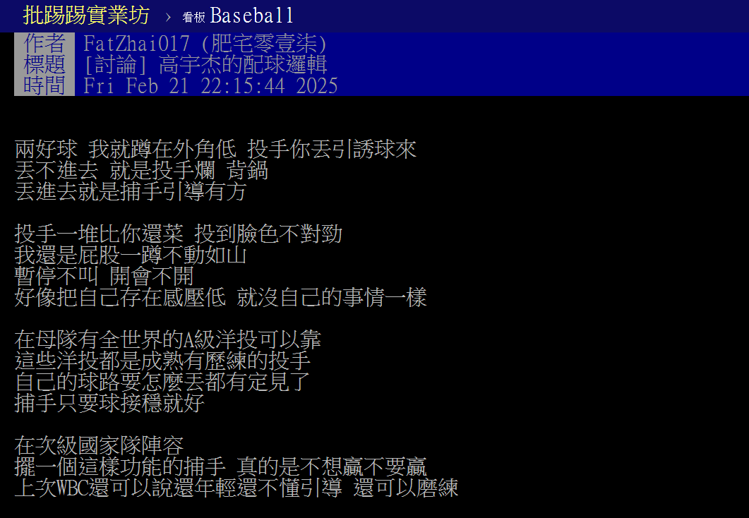
研究動機：量化捕手配球價值

Slide 5
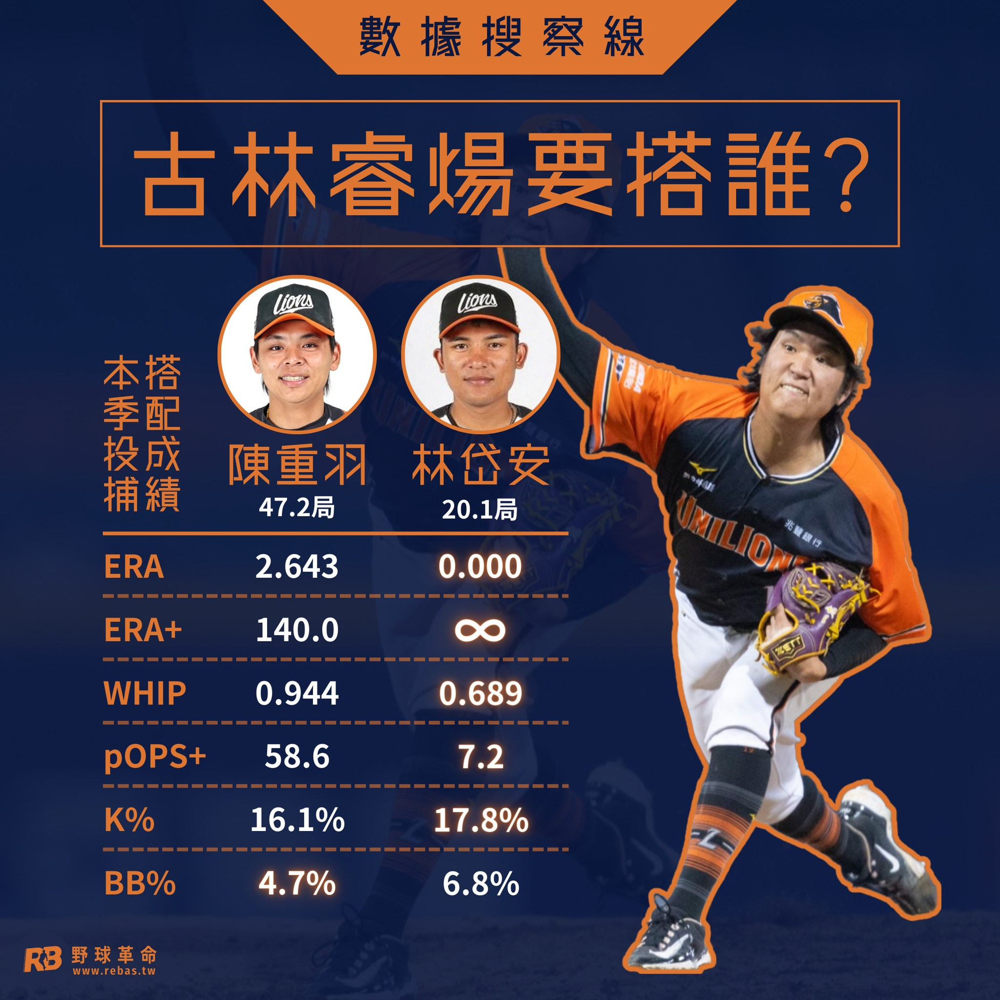
研究目標：量化捕手價值
我們希望將捕手的「決策過程」與「打席的最終結果」分開檢視。
在我們這個模型出現之前，要評估一個捕手是非常困難的。
您只能使用「捕手防禦率 (Catcher's ERA)」——但這個數字受到了「投手是誰」的嚴重污染。
REF: 站長KEVIN. (2023, October 31). 陳重羽還是林岱安？古林睿煬的捕手搭檔數據. 野球革命. https://blog.rebas.tw/articles/1180

Slide 6

研究背景： Rebas.tw Open Data in 2024
* The dataset used in this analysis is provided by Rebas (野球革命), available at https://github.com/rebas-tw/rebas.tw-open-data, and is licensed under the Open Data Commons Attribution License (ODC-By) v1.0.

Slide 7
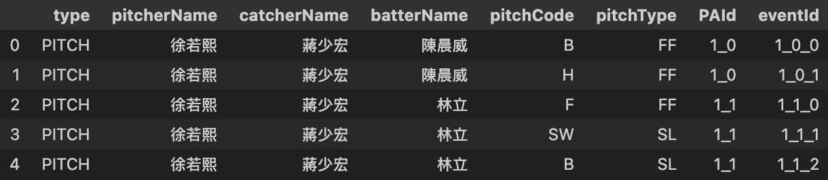
研究背景： Rebas.tw Open Data in 2024
JSON 檔案中的「PA」、「Game」和「Event」缺乏共同索引鍵， 我們利用數據工程解決：
Extract： 讀取 2024 賽季全部 360 場比賽的 JSON 檔案。
Transform：
建立主寬： 將 「PA」、「Game」和「Event」三個分散的資料源進行合併。
創造唯一索引： 為打席和投球建立了唯一ID（PA ID: 1_1, Event ID: 1_1_2），解決原始數據無法合併的缺陷。
Load：最終產出了一個已驗證、乾淨的 Main Wide Table ，成為後續分析的單一事實來源。

Slide 8
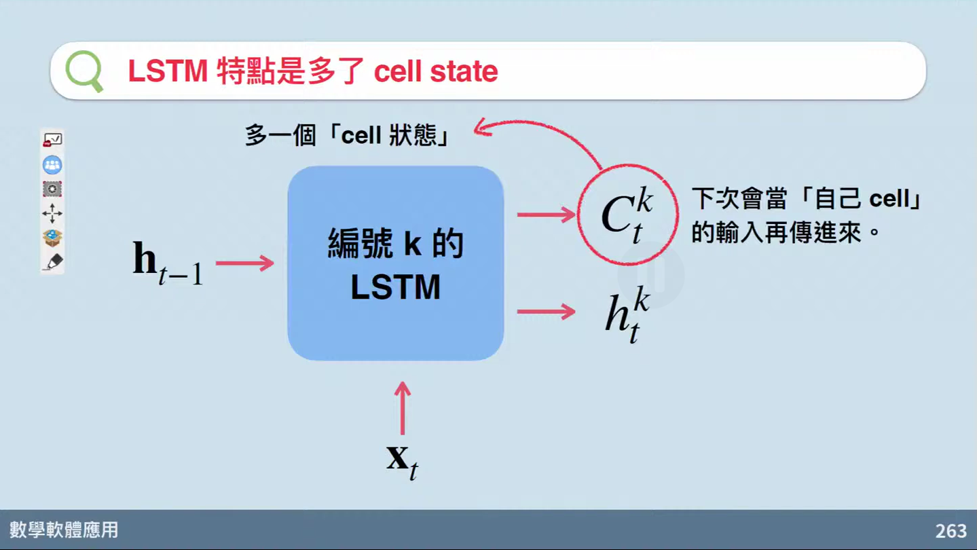
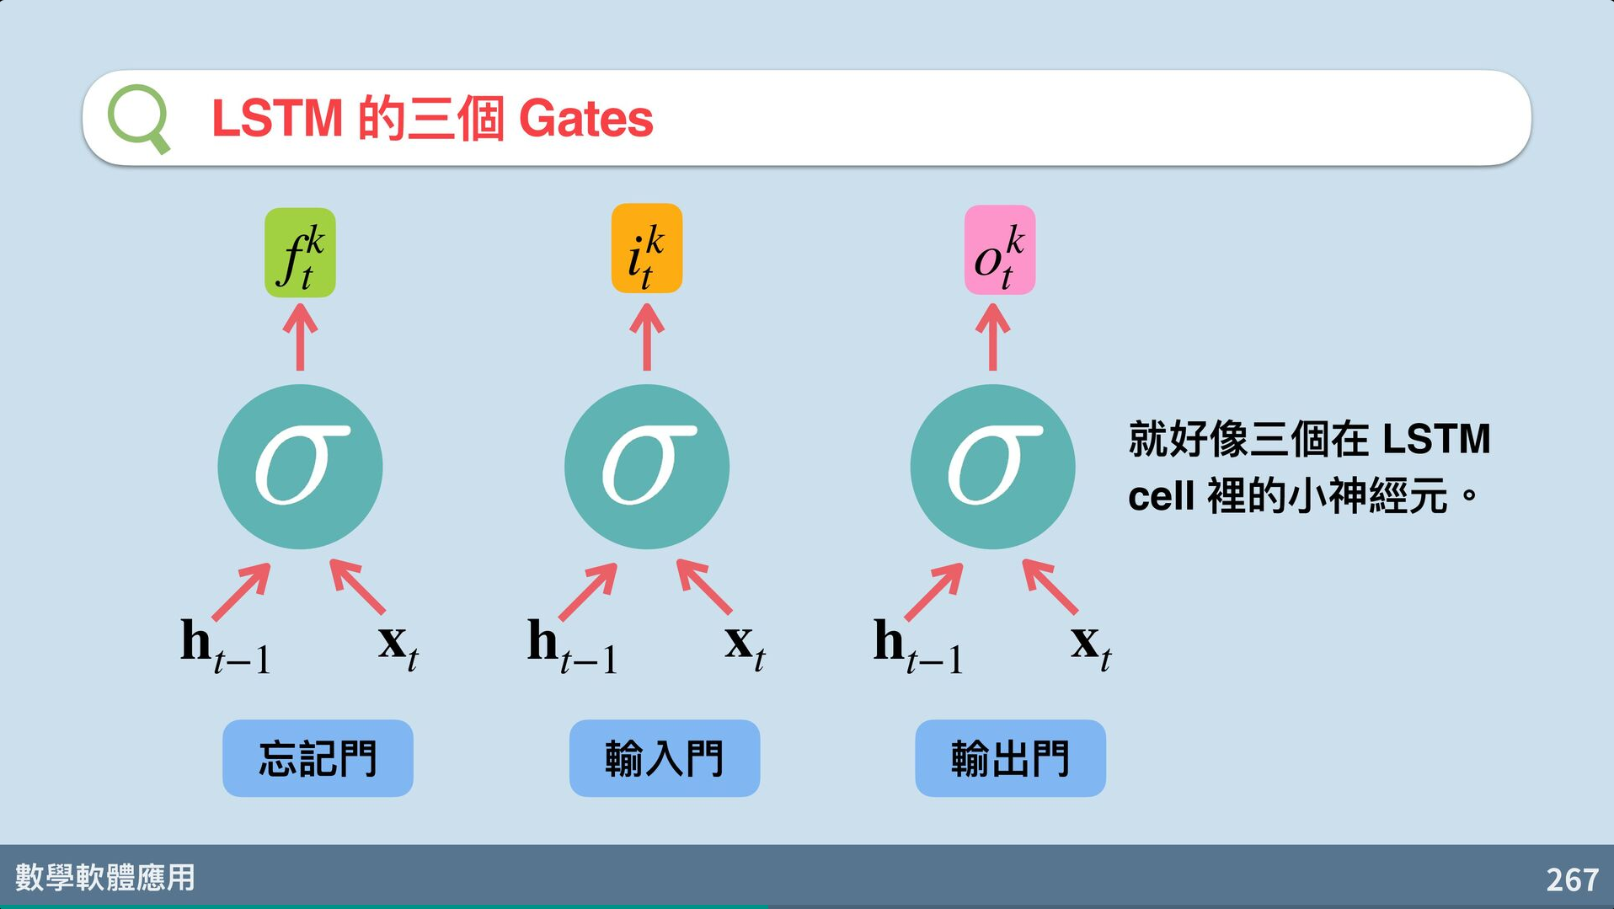
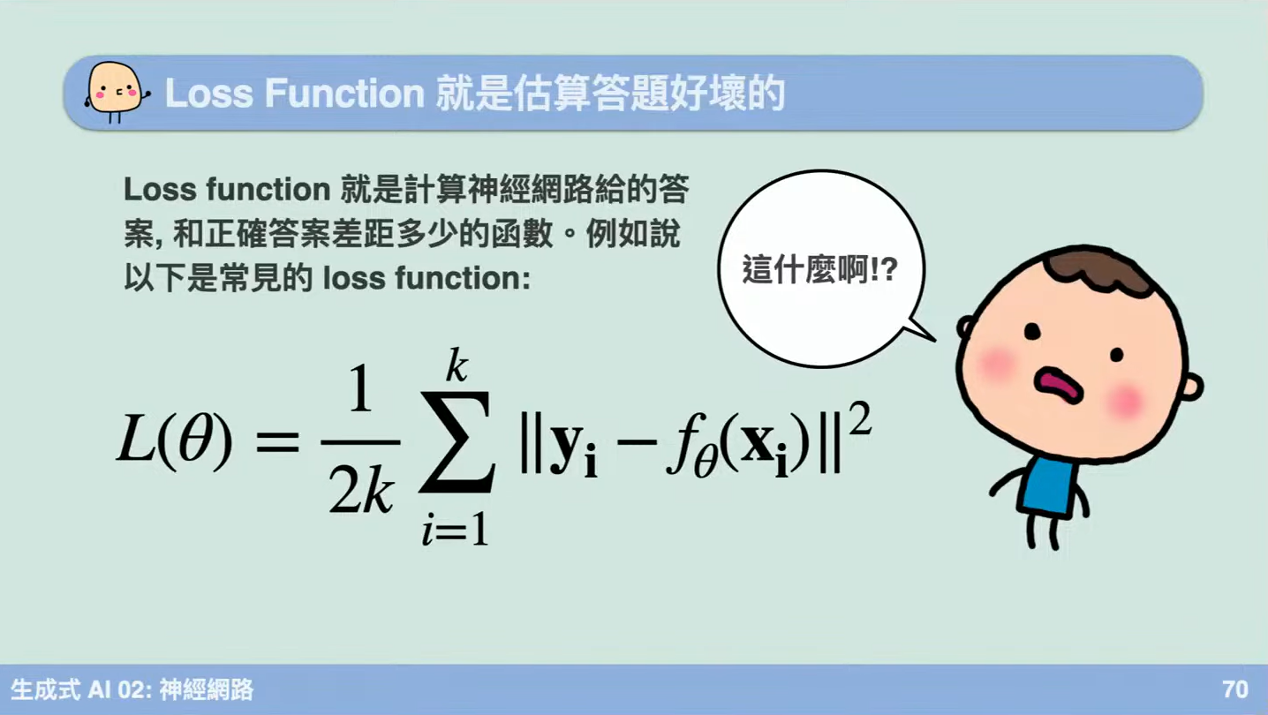
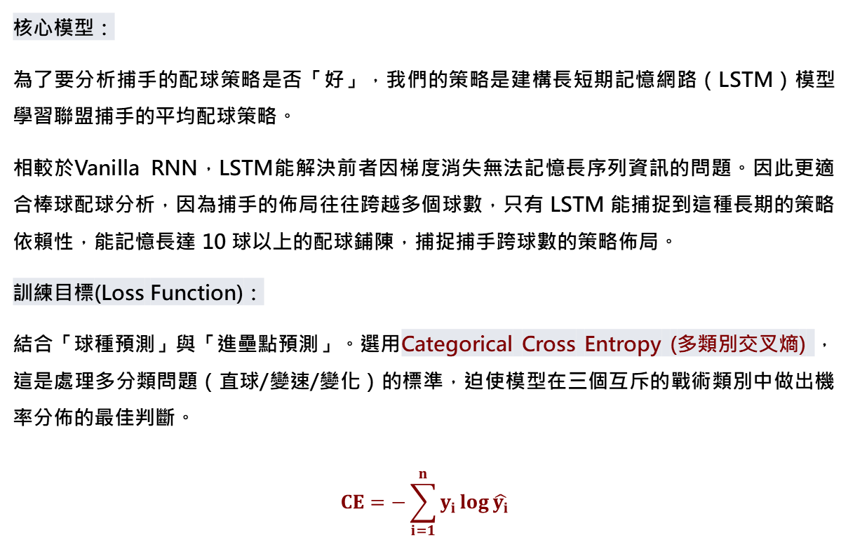
訓練策略：LSTM Model
核心模型：
為了要分析捕手的配球策略是否「好」，我們的策略是建構長短期記憶網路（LSTM）模型學習聯盟捕手的平均配球策略。
相較於Vanilla RNN，LSTM能解決前者因梯度消失無法記憶長序列資訊的問題。因此更適合棒球配球分析，因為捕手的佈局往往跨越多個球數，只有 LSTM 能捕捉到這種長期的策略依賴性，能記憶長達 10 球以上的配球鋪陳，捕捉捕手跨球數的策略佈局。
訓練目標(Loss Function)：
結合「球種預測」與「進壘點預測」。選用Categorical Cross Entropy (多類別交叉熵) ，這是處理多分類問題（直球/變速/變化）的標準，迫使模型在三個互斥的戰術類別中做出機率分佈的最佳判斷。
$$CE=−\sum_{i=1}^{n}{y_{i}\log{\hat{y_{i}}}}$$
(Cited from 政治大學蔡炎龍教授《數學軟體應用》、 《 TAICA: 生成式 AI 》)

Slide 9
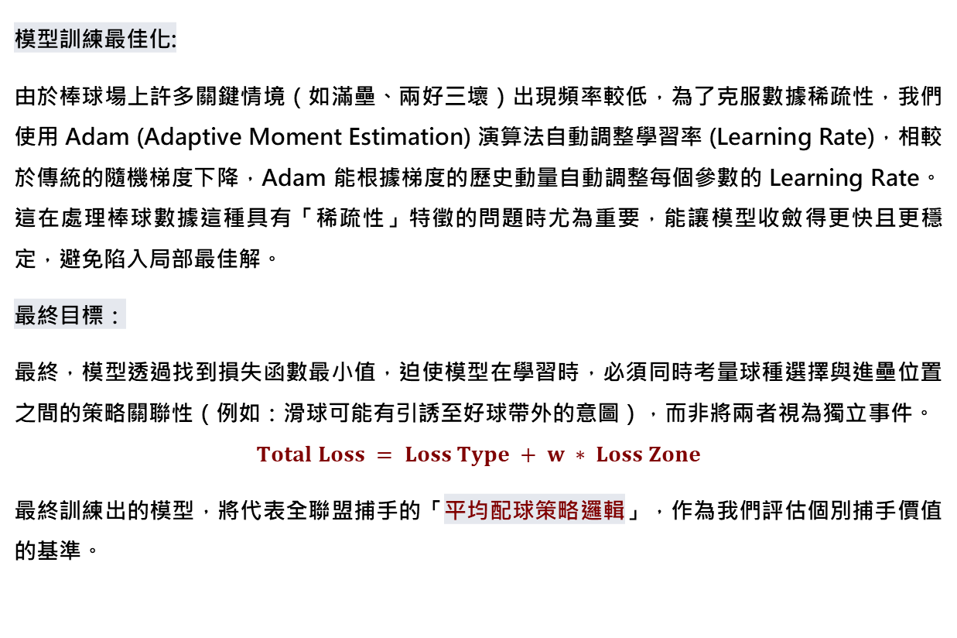
訓練策略：LSTM Model
模型訓練最佳化:
由於棒球場上許多關鍵情境（如滿壘、兩好三壞）出現頻率較低，為了克服數據稀疏性，我們使用 Adam (Adaptive Moment Estimation) 演算法自動調整學習率 (Learning Rate)，相較於傳統的隨機梯度下降，Adam 能根據梯度的歷史動量自動調整每個參數的 Learning Rate。這在處理棒球數據這種具有「稀疏性」特徵的問題時尤為重要，能讓模型收斂得更快且更穩定，避免陷入局部最佳解。
最終目標：
最終，模型透過找到損失函數最小值，迫使模型在學習時，必須同時考量球種選擇與進壘位置之間的策略關聯性（例如：滑球可能有引誘至好球帶外的意圖），而非將兩者視為獨立事件。
$$Total Loss = Loss Type + w ∗ Loss Zone$$
最終訓練出的模型，將代表全聯盟捕手的「平均配球策略邏輯」，作為我們評估個別捕手價值的基準。
(Cited from 政治大學蔡炎龍教授《數學軟體應用》、 《 TAICA: 生成式 AI 》)

Slide 10
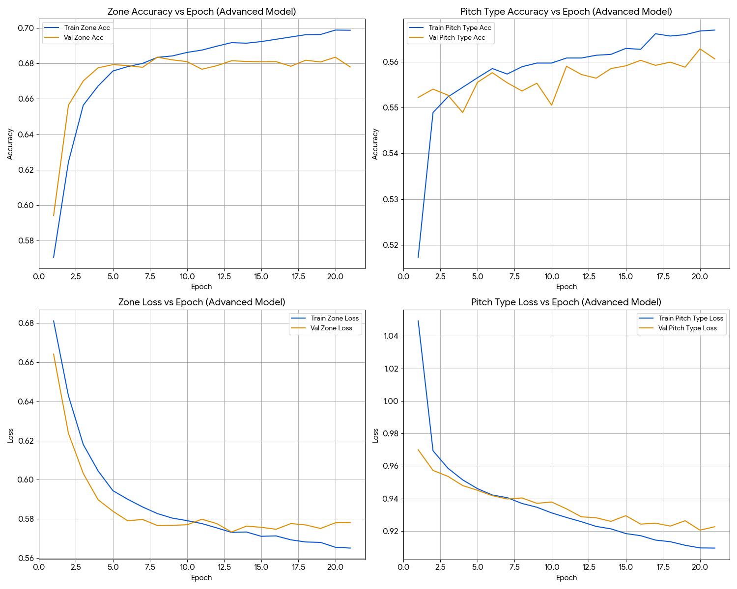
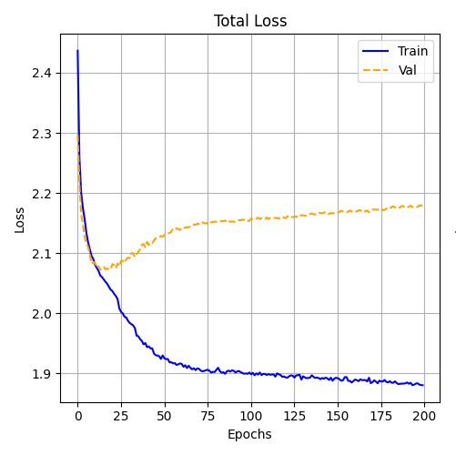
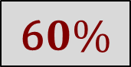
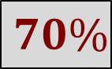
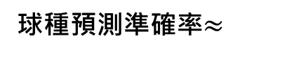
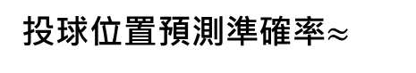
模型訓練結果
投球位置預測準確率$≈$
球種預測準確率$≈$
$$70\%$$
$$\text{6}0\%$$
Overfitting after training 18 epochs.

Slide 11
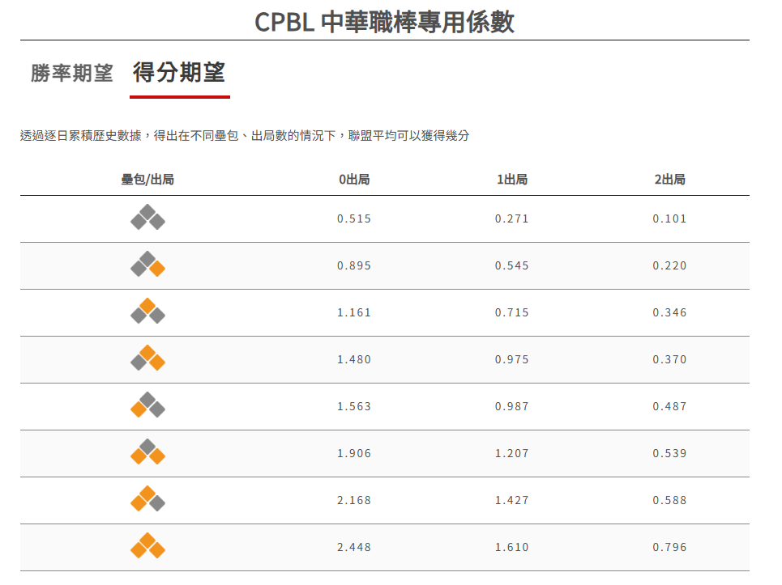
分析脈絡：
引入RE24:
除了預測配球的難易度以外，配球結果的好壞更是決定一位捕手是否稱職的重點。
我們採用 Rebas.tw Open Data 內的「RE24」數據，計算出Average_PA_RE24，透過檢視該名捕手宏觀上每次打席平均的得分期望值，作為判斷該名捕手每次決策收穫結果的好壞。
單⼀打席RE24 = 打席完成時球隊的RE - 打席開始前球隊的RE + 球隊得分
分析：
我們的做法是利用先前訓練並學習全聯盟配球策略的模型，檢視、比較每個捕手的配球邏輯，會得到該捕手的 Average_Loss，當Average_Loss 越小，代表我們的模型越簡單的猜到該名捕手的配球邏輯，換句話說，該名捕手的配球更容易被模型破解。再加上Average_PA_RE24，即可綜合性的比較每個捕手的配球價值。
(Cited from Rebas 野球革命 官網)

Slide 12
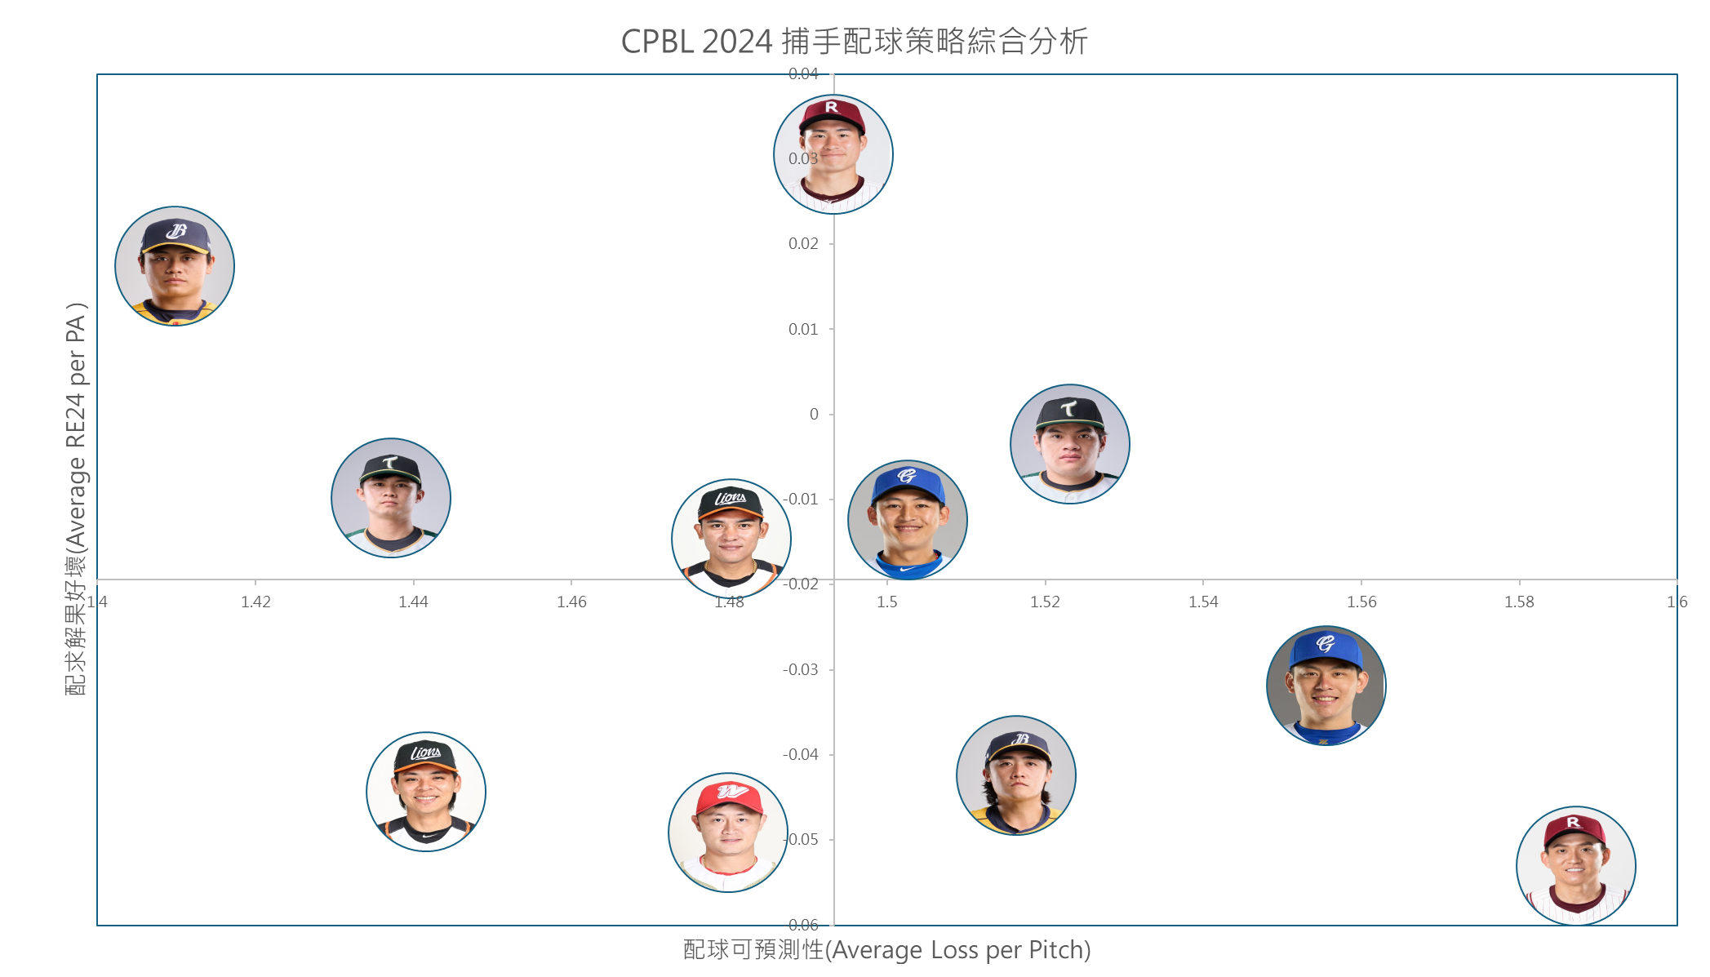
研究結果：CPBL 捕手配球綜合分析
越難預測配球策略
越好的平均配球結果

Slide 13
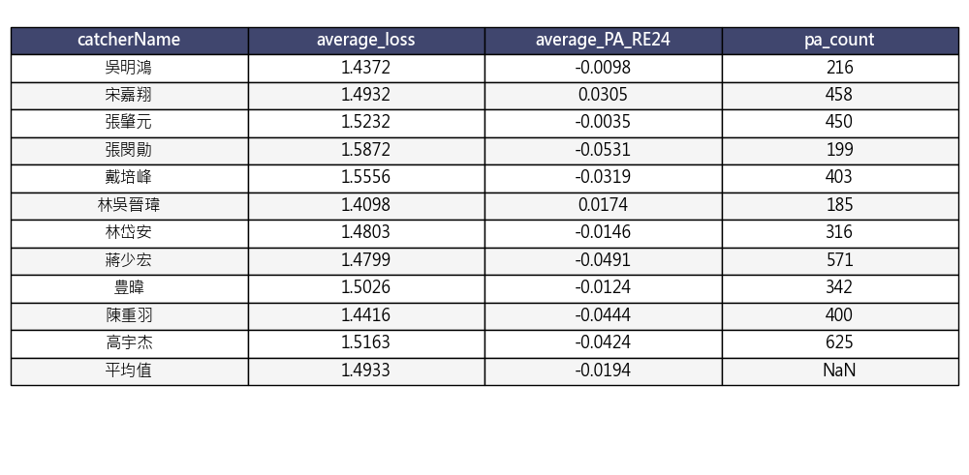
結論：CPBL 捕手配球綜合分析
宋嘉翔的 Average_PA_RE24=0.0305，相較於聯盟平均值(-0.0194)以及同隊捕手張閔勳-0.0531 ，代表每個其配球的每個打席會讓球隊的掉分期望值提升0.0499，顯示其捕手技能仍待磨練。
張閔勛、戴培峰與高宇杰的價值：這份數據強力背書了這兩位捕手的價值。特別是張閔勛，他在「讓對手猜不到」這件事上做到了極致，同時也繳出了最好的防守成績單 (-0.0531)。
林吳晉瑋的警訊：他的Average_Loss (1.4098、0.0174) 顯著低於其他人，代表配球習性非常明顯且容易預測。在職業層級，過於好猜的配球通常會付出代價（反映在正值的 RE24 上）。
林岱安(Loss=1.48、RE24=-0.0146)在我們的分析中顯示他的捕手技能處於整個聯盟的平均水準，甚至相較於同隊捕手戴培峰(Loss=1.56、RE24=-0.0319) ，他的配球更好預測，平均結果也較差，僅略勝同隊捕手豊暐(Loss=1.50、RE24=-0.0124) 。

Slide 14
商業價值與未來展望
找出捕手輪替的最佳策略：
我們的分析顯示「張閔勳」的配球價值很高。但這是因為他本身很強，還是因為他總是搭配到威能帝和魔神樂？
一個捕手的價值，是否會因為搭配的投手類型而改變？
我們可以找出「1+1 > 2」的黃金搭檔（例如：高宇杰 + 德保拉 = RE24 -0.15）。
我們也可以找出「1+1 < 2」的糟糕組合（例如：高宇杰 + 菜鳥投手 = RE24 +0.10）。
這能為球隊的先發輪值安排和牛棚調度提供最直接的決策依據。
轉播與娛樂
在實務應用層面，本模型可導入賽事轉播系統。透過即時顯示「下一球預測機率」與量化後的「配球價值」，不僅能將抽象的戰術博弈具象化，更賦予觀眾如同場上指揮官的視角。這種數據驅動的觀賽體驗能顯著提升球迷的沈浸感，進而增加轉播收視的黏著度與話題性。

Slide 15
PART. II
量化投手球系球威

Slide 16
研究目標：量化投手「球系」價值
既然已有現有的模型，我們希望能夠延伸出一些有意思的題目。
既然我們現有關鍵的兩項指標： 「可預測性 」、「配球價值 」
我們希望利用這兩項指標，分析投手的球系球威，以棒球球種特性分為Fastball (直球系)、Breaking (變化系)、Off-speed (變速系)。
我們提出的假說為：
「既然某投手投出的球種可預測性高且該求收穫的勝率變化好，代表並不是以配球策略出奇制勝，而是該名投手的該球種球威好，導致打者無法有效進攻。」

Slide 17
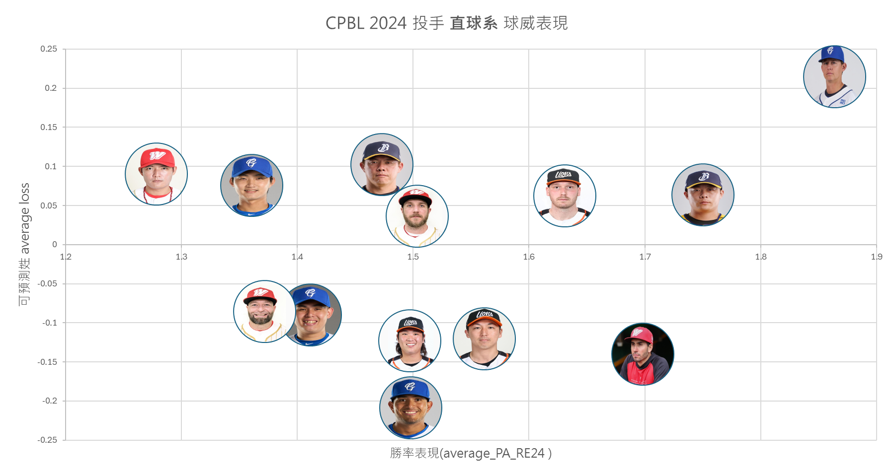
研究結果：投手直球系球威綜合分析
越難預測配球策略
越好的平均配球結果

Slide 18
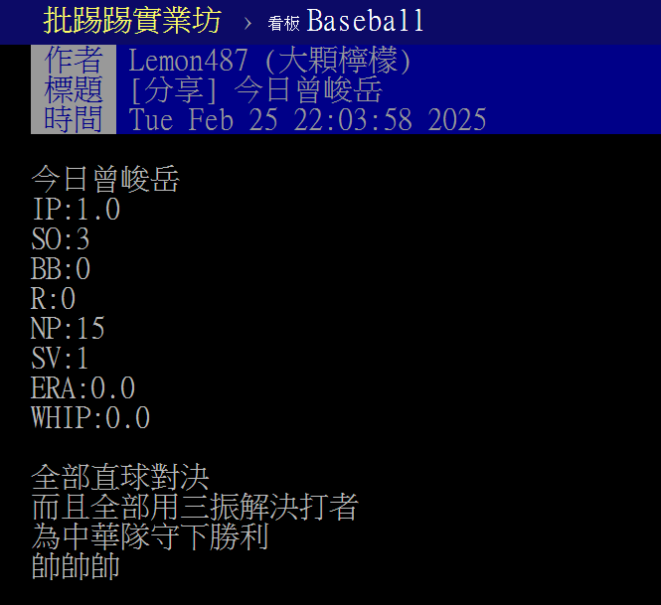
研究結果： 投手直球系球威分析
分析基準： Loss 中位數 = 1.475、RE24 中位數 = -0.036
第三象限： 易預測, 價值高
古林睿煬、曾峻岳、伍鐸
這些投手的直球容易被預測，但結果卻非常好。打者就算知道他們要投直球，依然打不好。
這是聯盟頂級的「直球球威 (Stuff)」。
第四象限： 難預測, 價值高
富藍戈、銳歐、髙塩將樹、艾璞樂
這些投手的直球難以預測並且結果也非常好。但他們成功地用配球策略和欺騙最大化了他們直球的價值。
第二象限：易預測, 價值低
王維中、李東洺、鄭凱文
這是最危險的象限。他們的直球容易被預測，而且結果很糟糕。投手容易被打者「鎖定」，且球威無法彌補。
第一象限：難預測, 價值低
肯特、魏碩成、布雷克
這些投手不按牌理出牌，但這些「驚喜」的直球並沒有帶來好處，打席的結果很差。

Slide 19
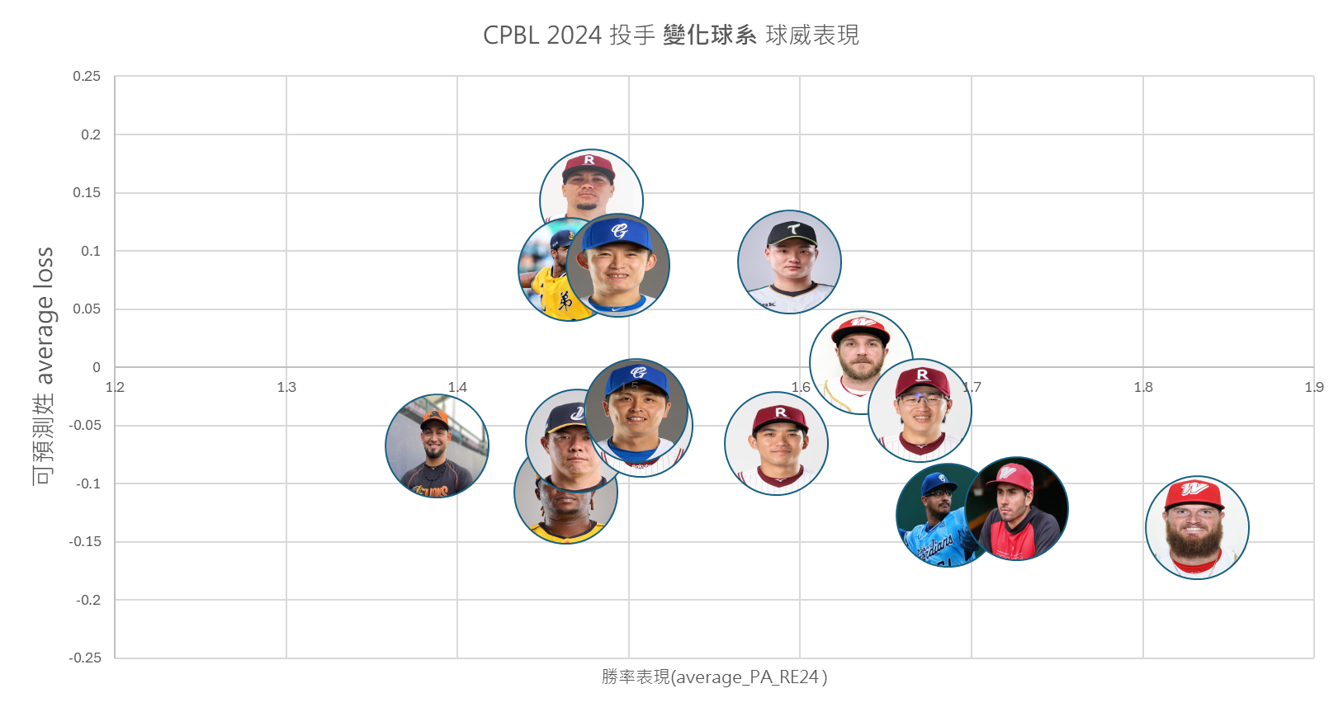
研究結果： 投手變化球系球威分析
越難預測配球策略
越好的平均配球結果

Slide 20
研究結果： 投手變化球系球威分析
分析基準： Loss 中位數 = 1.493、RE24 中位數 = -0.038
第三象限： 易預測, 價值高
勝騎士、德保拉、鄭凱文
這些投手的變化球（滑球/曲球）非常制式化（Loss < 1.493），但極度有效（RE24 < -0.06）。
他們擁有聯盟頂級的「變化球武器 (Weapon)」。
第四象限： 難預測, 價值高
艾璞樂、羅戈、銳歐
這些投手使用變化球的時機非常刁鑽（Loss > 1.493），並且成功地欺騙了打者，取得了頂尖的成果。根據我們的模型，艾璞樂和銳歐在這份分析中「直球系」和「變化系」都出現在第四象限，顯示他們是極度難以預測且球威好的投手。
第一、第二象限：球威/策略不佳
威能帝、象騎士、江國豪、陳柏清
他們的變化球策略難以預測，但結果不佳。

Slide 21
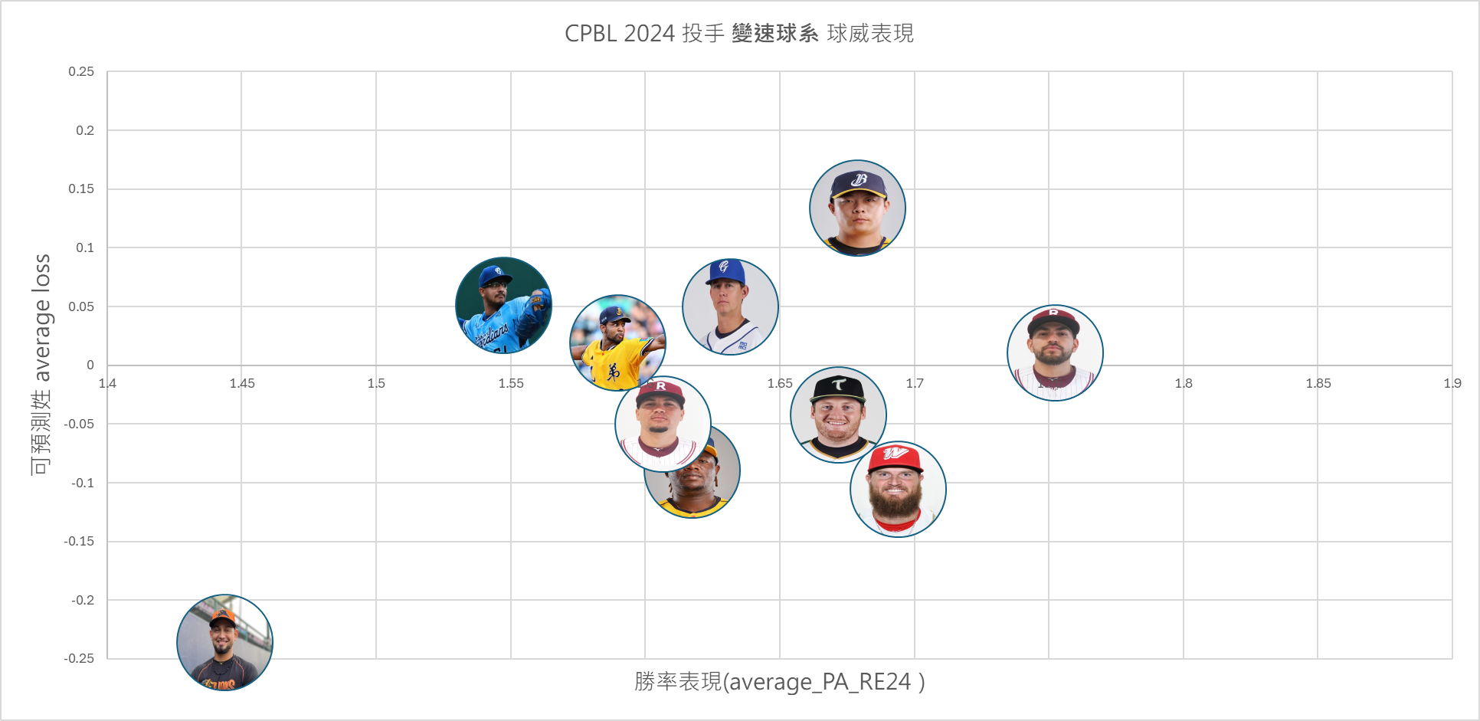
研究結果： 投手變速球系球威分析
越難預測配球策略
越好的平均配球結果

Slide 22
研究結果： 投手變速球系球威分析
分析基準：Loss 中位數 = 1.625 、 RE24 中位數 = -0.016
但須注意，變速球系球威分析因樣本數過少，能夠被篩選入模型的投手(含有變速球系的PA>50)可能是本身在聯盟強度即高於平均，因此可以累積足夠的樣本，單就投手變速球系球威分析而言，可能無法反映真實情況。
第三象限： 易預測, 價值高
勝騎士、德保拉、魔神樂
尤其是勝騎士和德保拉，他們在「變化系」和「變速系」都展現了易預測、價值高的特性，顯示他們擁有多種頂級武器。
第四象限： 難預測, 價值高
艾璞樂、鳥松
再次看到艾璞樂。他的「直球」、「變化球」和「變速球」全部都落在第四象限。
根據我們的模型，艾璞樂是 2024 年驗證集中，擁有最頂級、最難預測、且最高價值的投手之一。
第一、第二象限：球威/策略不佳
威能帝、魏碩成、肯特
這些投手的變速系球路，無論是「可預測」還是「難預測」，其最終的打席結果都是負面的。根據我們的模型，肯特的「直球」和「變速球」皆落在第一象限，即難預測但價值低，可見其配球策略較特別，但仍未收到好的成效。

Slide 23
PART. III
馬可夫鏈應用

Slide 24
馬可夫鏈取樣
「棒球比賽宛如一個馬可夫過程。」
馬可夫鏈（Markov Chain）的核心思想是：「未來」只取決於「現在」。
如果將棒球比賽視為隨機過程，這個概念似乎完美契合。一個打席的未來狀態，很大程度上僅依賴「當前狀態」。
馬可夫鏈：量化「情境機率」，我們可以將一個打席定義為一系列「狀態 (State)」的轉移
狀態： 一個狀態可以被定義為「當下的情境」。
轉移： 投手/捕手的決策導致狀態發生轉移，例如前兩球的的進壘點和揮擊狀態
機率：例如
(0-0) -> 投出 FF，1號位 -> 被誤判為壞球 (機率 20%)
(2-1) -> 投出 FF，5號位-> 強擊球 (機率 60%)
(3-2) -> 上一球FF，8號位好球帶邊緣被判好球，投出 FO 挖地瓜-> 揮空(機率 70%)
透過分析數萬筆數據，馬可夫鏈可以為我們建立一個強大的資料庫。它能告訴我們：
「在某個特定情境下，投速球的平均結果是什麼。」

Slide 25
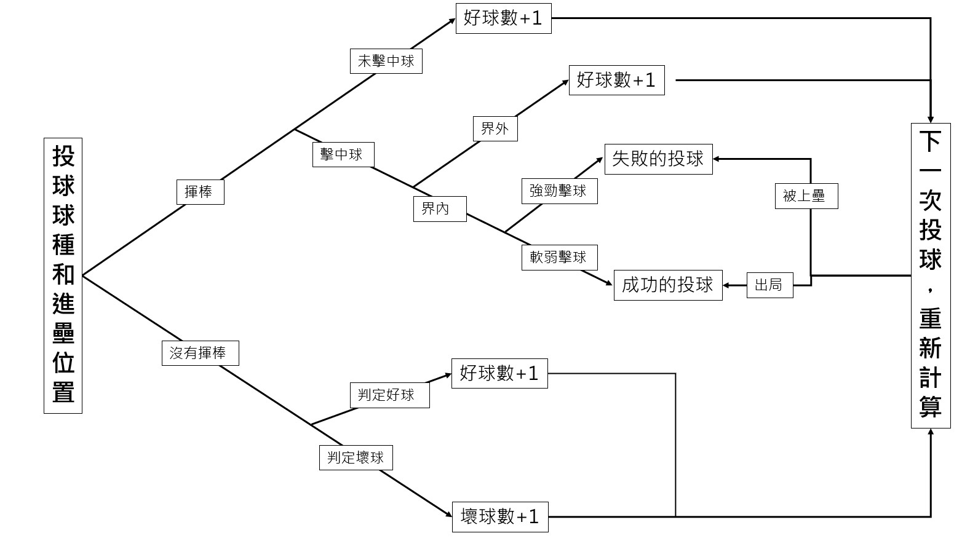

Slide 26
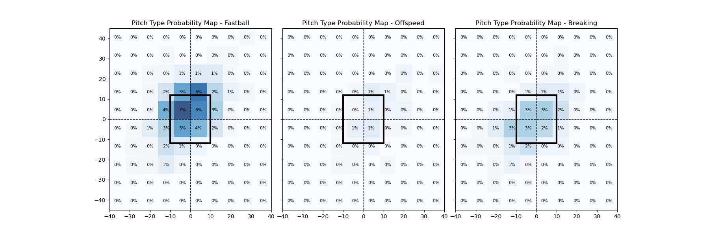
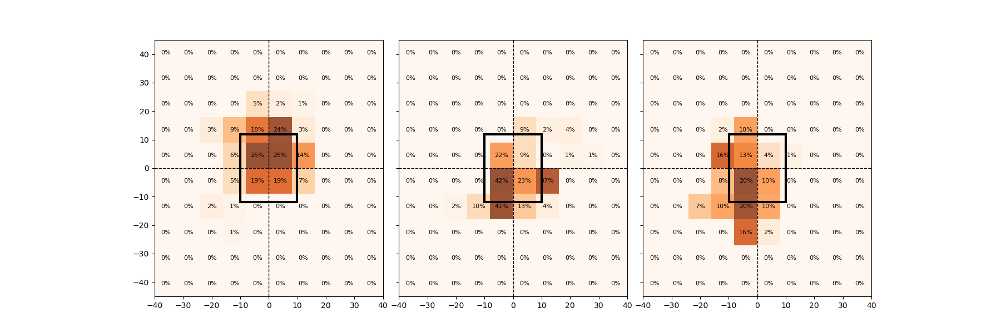
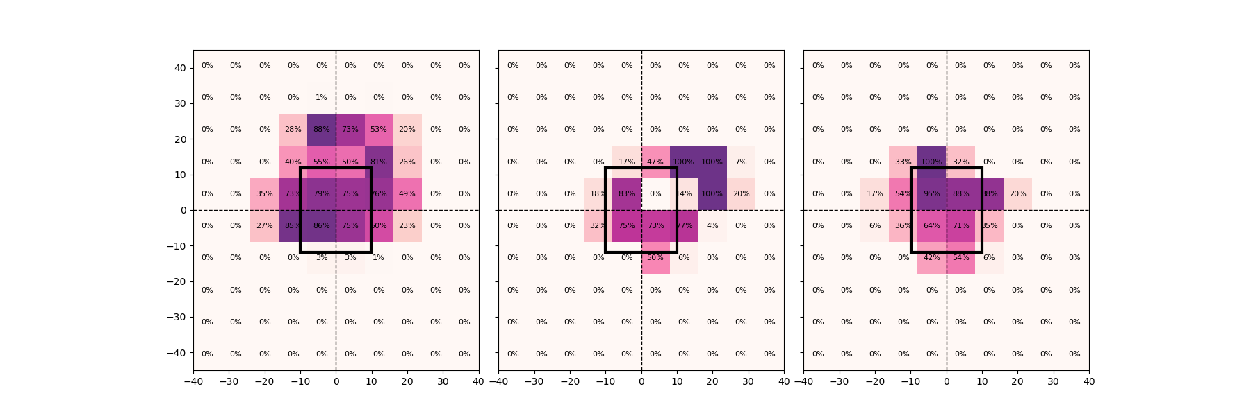
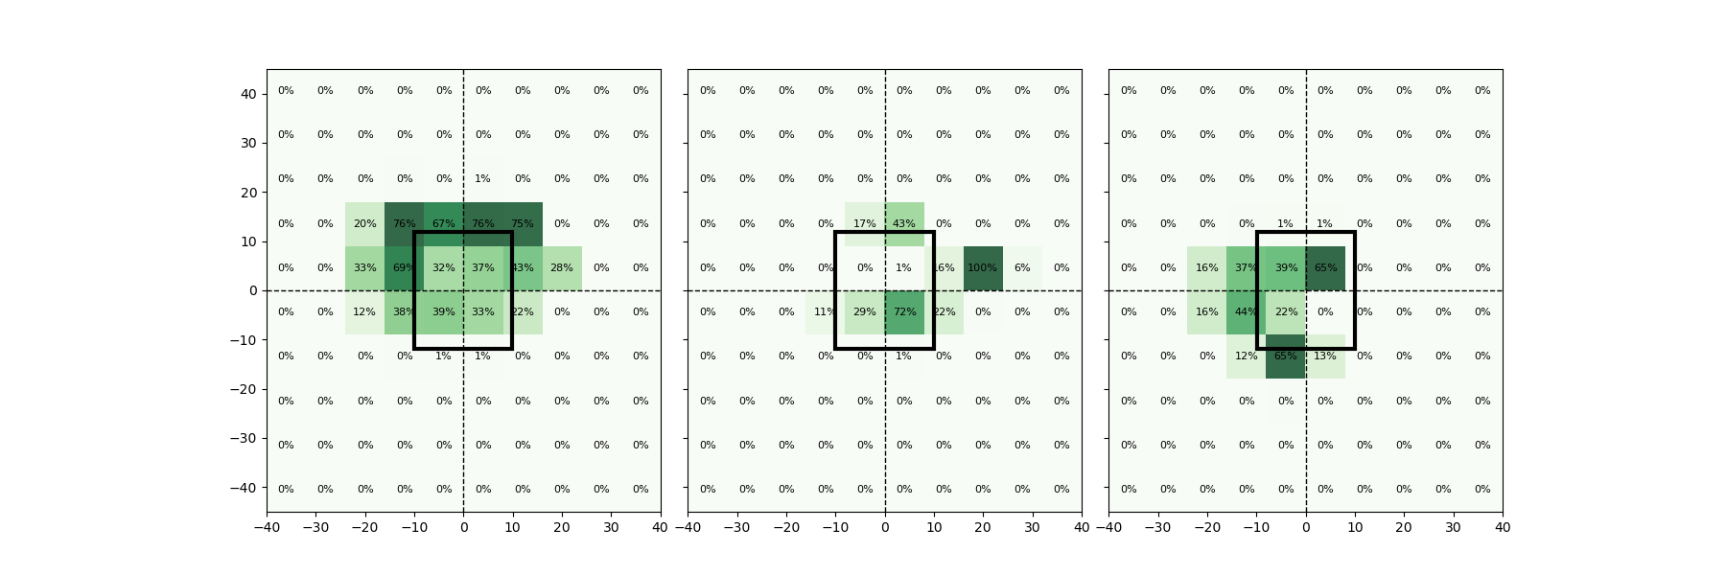
機率分布與取樣
在分支中，透過歷史數據建立不同情況下的機率分布，如球種位置、該位置揮擊率等等。
相較於直接統計歷史數據，利用機率的特性可取樣出多出實際情況的打席數，更方便於歸納和加強投手投球的習性。
分別取樣並篩選出總投球數高於3球的打席，定義三振和軟擊球，包含中度非安打擊球，都視為好的投球序列，而強勁擊球即使出局，在進階數據的觀念中也會被視為 Bad Ending。
球種
揮擊率
揮空率
軟擊球率
擊球品質 | 結果 (Result) | 歸類 (Ending)
Soft (軟弱) | 安打或出局 | Good Ending
Medium (中等) | 出局 | Good Ending
Medium (中等) | 安打 | Bad Ending
Hard (強勁) | 安打 | Bad Ending
Hard (強勁) | 出局 | Bad Ending

Slide 27
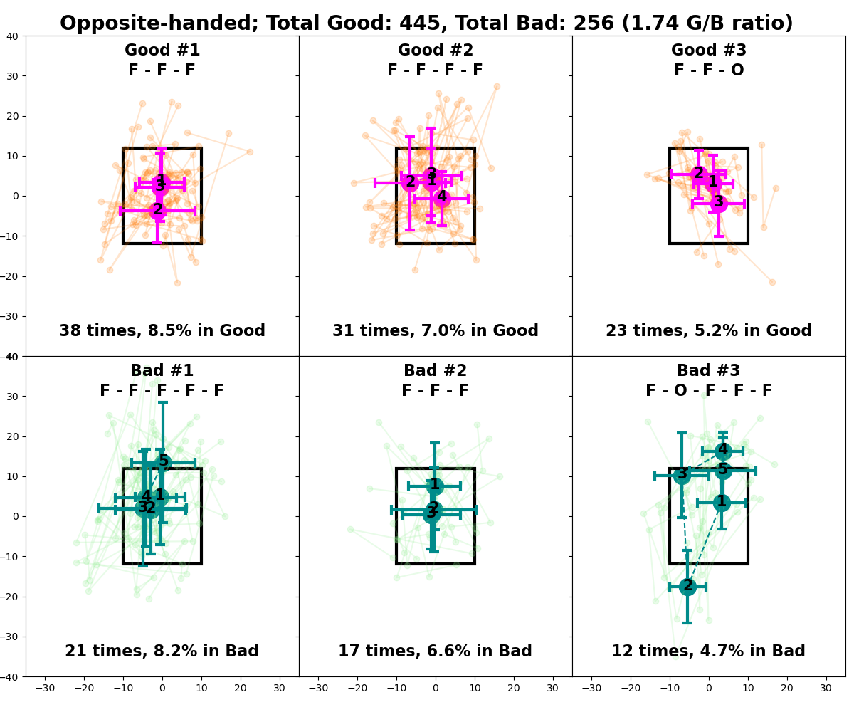
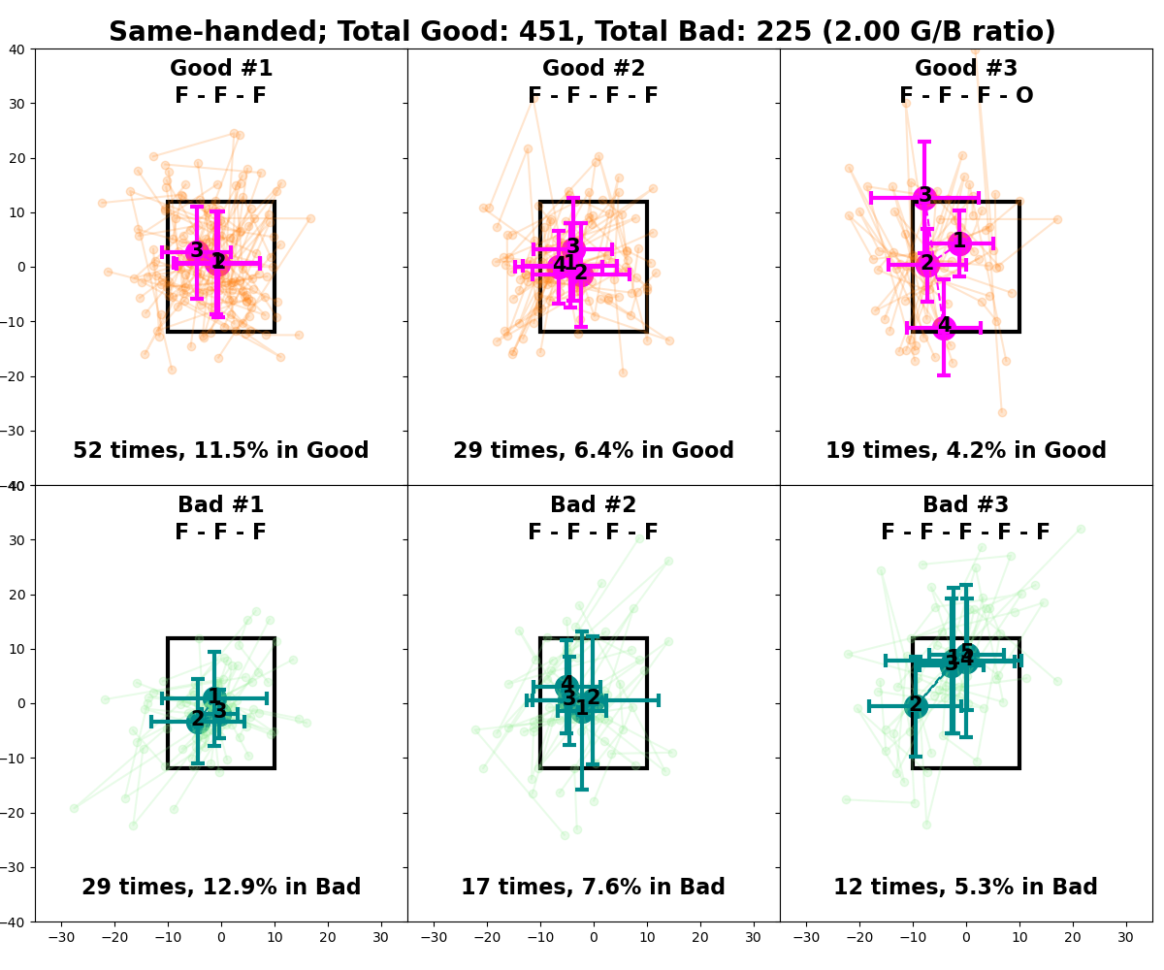
研究結果：古林睿煬(RHP)
左打
頻繁使用全部為速球的序列，最多次數的是簡潔的F-F-F，尤其若比較此序列的好壞序列比例G/B當作序列價值來評估(右1.79、左2.23)，發現此序列對付左打者更為有效。
Offspeed(指叉球)多是最後一球，與速球製造速差和落點上的差異。
對照古林在 Part II 中的分類為速球系易預測和價值高
速球易預測：最後一顆為速球的比例達73.3%。
速球價值高：僅從最後一球為速球的G/B（右1.54、左1.64）發現其低於總體的G/B。若參考其變化系（右3.92、左3.50）和變速系的G/B （右7.31、左1.83），推論其速球的價值可歸功於其優異滑/曲球和指叉球的鋪墊。
右打

Slide 28
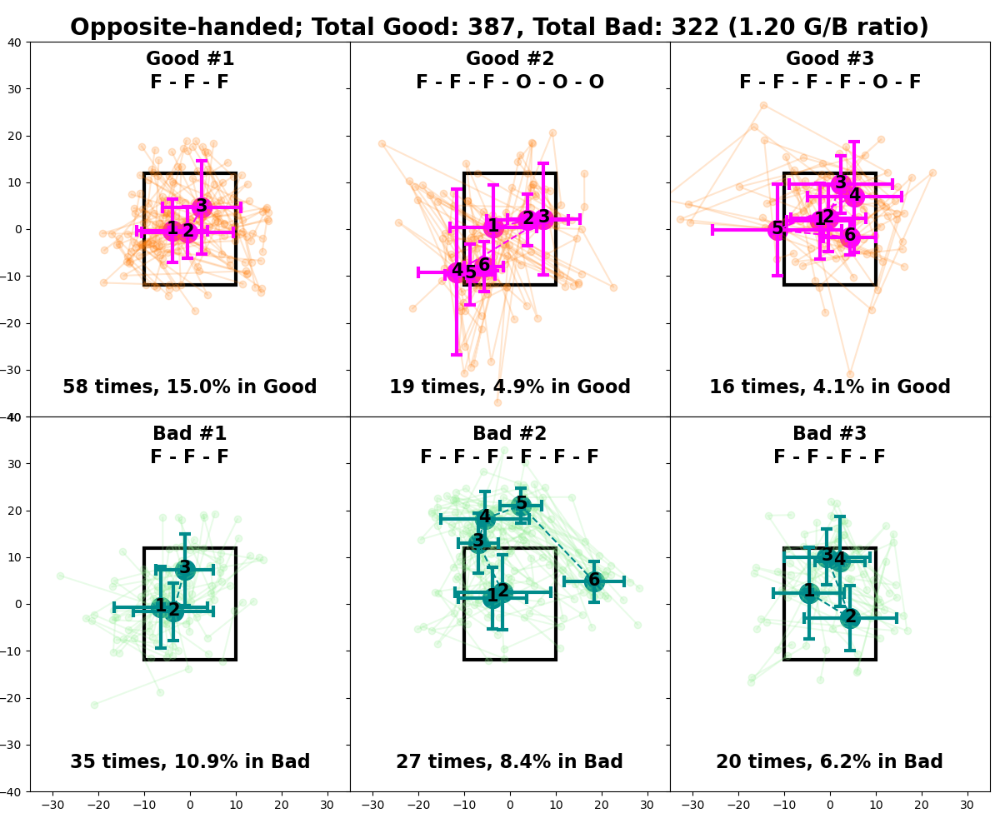
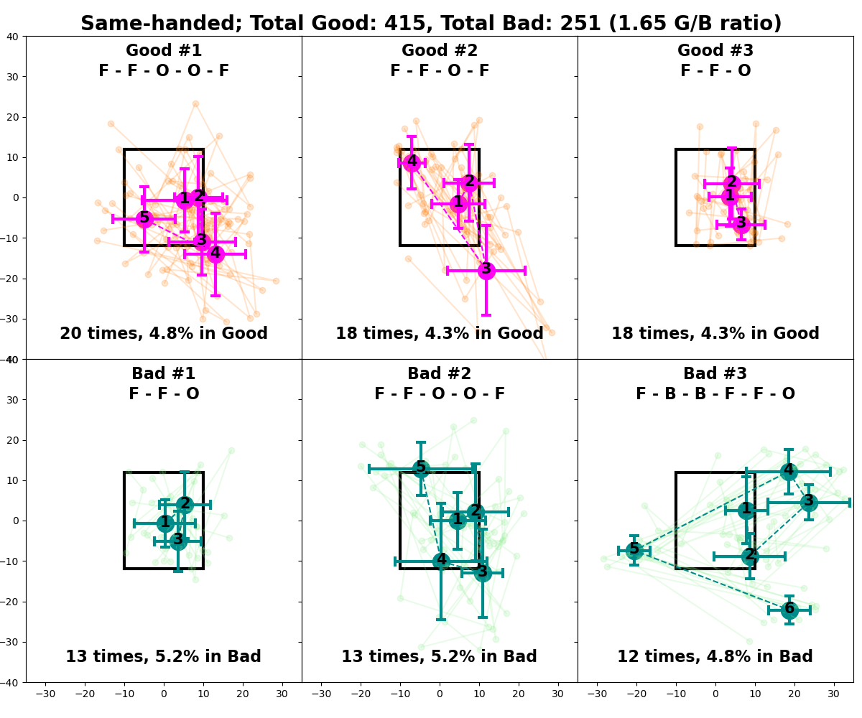
研究結果：肯特(LHP)
右打
單一打席用球數高，與實際揮空率(13.5%；PR14)呼應。
整體G/B較低(左 1.2、右 1.65)，缺乏有效解決打者的投球序列。
除右打的F-F-F，其餘序列無可歸納出的架構，難預測其投球序列。
對照肯特在Part II中的分類為速球系變速系難預測和價值低
速球變速難預測：使用速球系和變速系當成最後一顆的比例相近，分別為47.9%和44.9%。
速球變速價值低：參考最後一球的G/B，速球系(左2.39、右1.02)和變速系(左 1.17、 右1.49)皆不突出。
左打
左打

Slide 29
商業價值與未來展望
驗證「棒球比賽是一個馬可夫過程」
未來可透過一階馬可夫鏈 (First-Order Markov Chain) 作為基準模型 (Baseline)，旨在檢驗棒球配球策略是否符合馬可夫性質。實驗結果若顯示 LSTM 模型的對數損失 Log Loss 顯著低於馬可夫鏈，即在統計上證明了棒球配球具有 長程依賴性 (Long-Range Dependency)。
這將證實了配球策略屬於 非馬可夫過程 (Non-Markovian Process)，必須依賴 LSTM 這類能捕捉序列特徵的模型，才能解讀如「佈局球 (Set-up pitch)」等跨越多個時間步長的複雜策略。
提供教練團與投捕直接的數據輔助
我們可以透過馬可夫鍊取得的機率分布，建立一套實時配球決策系統 ，這套系統能夠在十秒內計算並得到投打對決的大數據結果，倘若能實際使用在賽場上，將能夠帶來巨大的收益。

Slide 30
應用：實時配球決策系統
這是一個結合 馬可夫鏈 (Markov Chain) 與 蒙地卡羅模擬 (Monte Carlo Simulation) 的分析工具。它的目的是預測特定投手對決特定打者時，在不同球數（Count）與情境下，投到哪個位置、使用哪種球種最具優勢，並藉由大量虛擬對決，量化出能最大化製造揮空或抓下出局數的最佳策略。
不同於傳統數據受限於結果論，本專案採用嚴格的「過程導向」邏輯，將任何強勁擊球（Hard Hit）直接定義為失敗，即便最終被接殺亦不例外。此舉旨在徹底剝離守備與運氣的雜訊，強迫模型學習如何透過配球策略達到真實的「擊球品質管理（Contact Management）」，如同圍棋 AI 般在動態對決中找出抑制失分風險的最佳解。

Slide 31
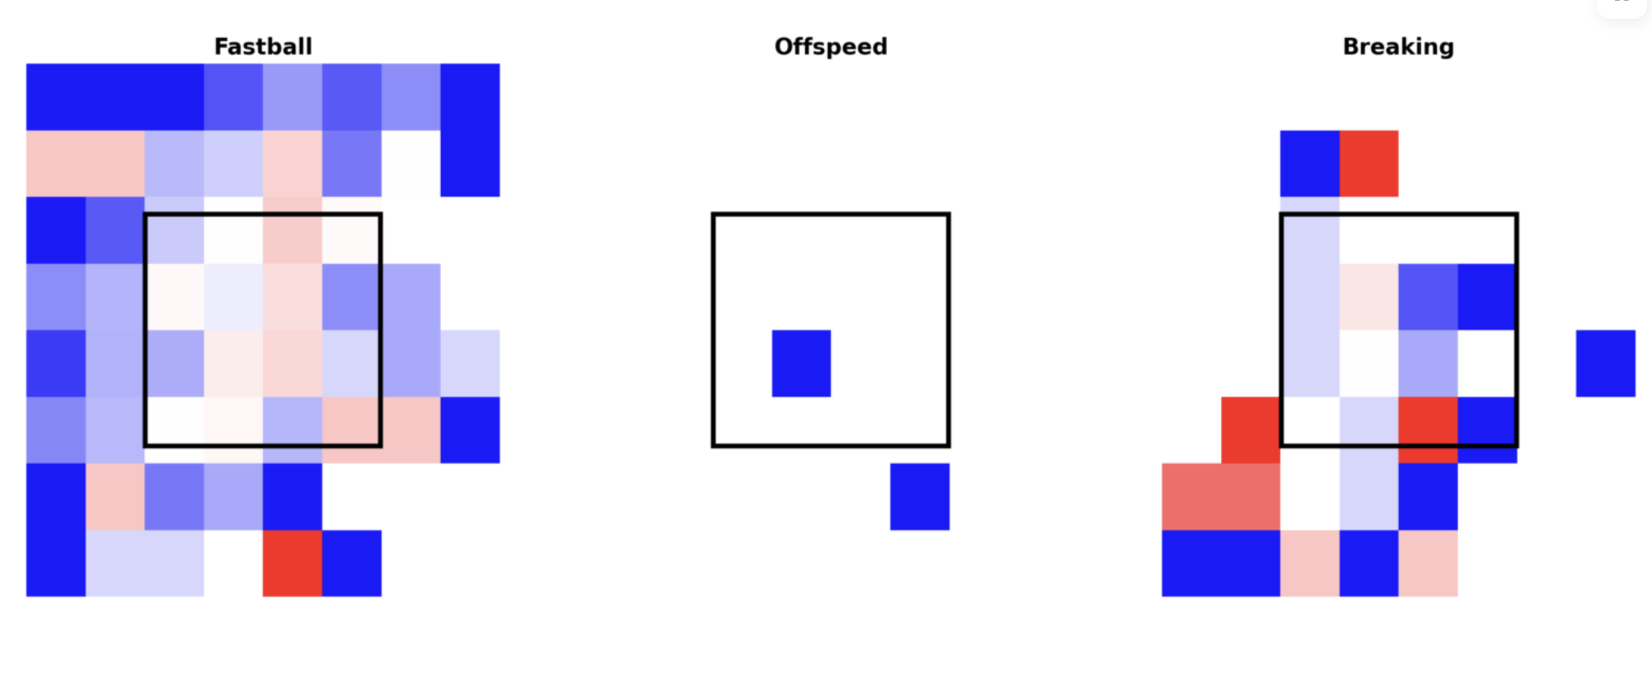
實際操作：古林睿煬 vs 張育成 @ 0-0 (Good%)

Slide 32
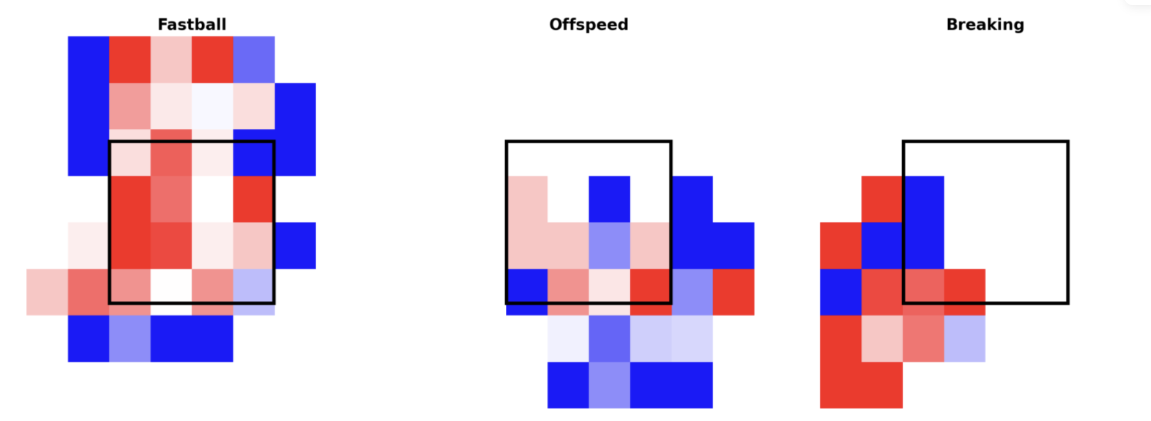
實際操作：古林睿煬 vs 張育成 @ 0-2 (Good%)

Slide 33
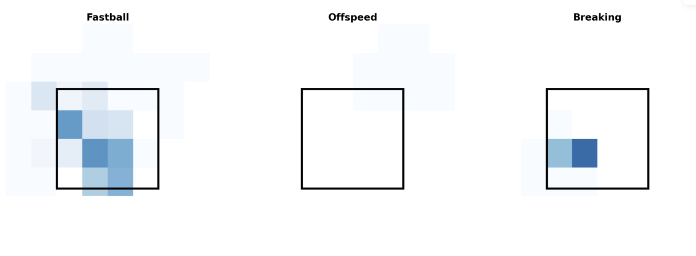
實際操作：古林睿煬 vs 張育成 @ 3-2 CS%

Slide 34
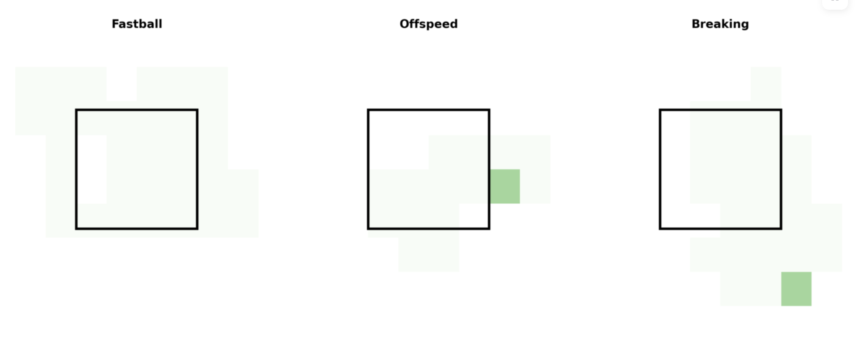
實際操作：陳仕朋 vs 林安可 @ 1-2 Whiff%

Slide 35
THANK YOU
/ 洪懌平 YI-PING HUNG
國立台灣大學物理碩士一年級
十二年喵迷，2013經典賽開始看球
會莫名其妙猜中全壘打，腦中應該有內建馬可夫鏈
/ 陳威穎 WEI-YIN CHEN
國立陽明交通大學電子物理碩士一年級
義大末年開始看棒球，死忠邦迷；
明明是數據至上，但年年都會相信富邦今年真的不一樣。
* The dataset used in this analysis is provided by Rebas (野球革命), available at https://github.com/rebas-tw/rebas.tw-open-data, and is licensed under the ODC-By v1.0.

Slide 38
研究結果：CPBL 捕手配球綜合分析
第三象限：「穩健的教科書」 ( 易預測 + 價值高 )
陳重羽 、蔣少宏
這些捕手的配球Average_Loss低於平均值較易預測。但因為他們的「教科書」式的決策確實為球隊帶來了極高的價值，顯著降低失分期望，他們是「高效的執行者」。
第四象限：「配球魔術師」 ( 難預測 + 價值高 )
高宇杰、 張閔勛 、戴培峰
(最頂尖的類型) 這些捕手的配球難以預測，而且他們那些「出乎意料」的決策確實有效，為球隊帶來了聯盟投手平均以上的配球價值。他們是真正的「配球皇帝」。

Slide 39
研究結果：CPBL 捕手配球綜合分析
第二象限：「糟糕的教科書」 ( 易預測 + 價值低 )
林吳晉瑋、吳明鴻
這些捕手的配球容易被預測，而且這些可預測的決策結果是壞的導致了失分期望上升。
第一象限：「決策不佳」 ( 難預測 + 價值低 )
張肇元、宋嘉翔
他們的配球雖然「難以捉摸」，但這些驚喜並沒有帶來好處，反而導致了全聯盟最差的配球價值。

Slide 40
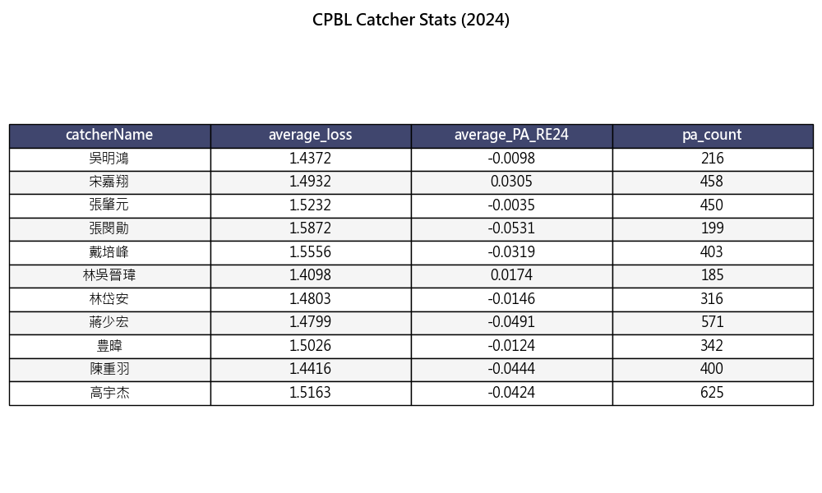
APPENDIX.研究結果：CPBL 捕手配球綜合分析

Slide 41
APPENDIX.訓練策略
1. 複合損失函數 (Composite Loss Function)：多任務學習的核心
由於模型必須同時預測「戰術意圖（球種）」與「執行位置（好壞球）」，單一的損失函數無法滿足需求。
球種預測 (Pitch Category)： 採用 Categorical Crossentropy (多類別交叉熵)。這是處理多分類問題（直球/變速/變化）的標準，迫使模型在三個互斥的戰術類別中做出機率分佈的最佳判斷。
位置預測 (Pitch Zone)： 採用 Binary Crossentropy (二元交叉熵)。針對好球帶內/外的二元判斷，精確衡量模型對於攻擊位置的信心程度。
總體優化目標： 模型透過最小化這兩者的加權總和 (Total Loss = Loss Type + w * Loss Zone) 進行更新。這迫使模型在學習時，必須同時考量球種選擇與進壘位置之間的策略關聯性（例如：滑球通常伴隨著引誘至好球帶外的意圖），而非將兩者視為獨立事件。
2. 優化器 (Optimizer)：Adam (Adaptive Moment Estimation) 演算法
相較於傳統的隨機梯度下降 (SGD)，Adam 能根據梯度的歷史動量自動調整每個參數的 Learning Rate。這在處理棒球數據這種具有「稀疏性」特徵的問題時尤為重要，能讓模型收斂得更快且更穩定，避免陷入局部最佳解。
3. 防止過擬合機制 (Regularization)：
提早停止 (Early Stopping)：監控驗證集 Loss，若連續 3 個 Epoch 未改善則停止訓練。
模型檢查點 (Model Checkpoint)：系統會自動追蹤並儲存 Validation Loss 來到最低點時的模型權重。即使訓練過程稍微過頭，我們也能自動儲存表現最好的模型權重。

Slide 42
APPENDIX.模型架構設計
核心理念： 本模型模仿真實捕手的思維路徑，將「歷史慣性」與「當下情境」結合，預測最佳配球策略。
雙軌輸入機制 (Dual-Stream Input)
Branch A (歷史序列)： Shape: (10, 4)
模型回顧該打席的前 10 顆球。
僅提取 4 個純粹特徵：球種、結果代碼、X座標、Y座標。
目的： 理解投手的「配球慣性」與「鋪陳邏輯」。
Branch B (比賽情境)： Shape: (8)
模型讀取記分板上的 8 個關鍵數據。
包含：好壞球數、出局數、壘包狀態、分差等。
目的： 理解當下的「局勢壓力」。
特徵融合 (Feature Fusion)
LSTM 編碼器 (Sequence Encoder)：
將 10 顆球的複雜影片，濃縮為 64 個關鍵特徵向量。
全連接編碼器 (Context Encoder)：
將比賽戰況，轉化為 32 個環境特徵向量。
融合層 (Fusion Layer)：
Concatenate：將「歷史記憶」與「現實壓力」接合 (64+32=96)。
這是模擬捕手綜合判斷「雖然習慣投直球，但現在滿壘，不能冒險」的關鍵時刻。
雙任務學習 (Multi-Task Learning)
輸出頭 I：戰術類別 (Pitch Category)
激活函數： SoftMax (4類機率分布)。
任務： 決定投球策略的大方向。
輸出頭 II：進壘位置 (Zone Probability)
激活函數： Sigmoid (0~1 機率值)。
任務： 決定攻擊策略。
架構優勢：
透過同時學習這兩個任務，模型能更立體地理解「配球」的真諦，而不僅僅是猜測球種。

Slide 43
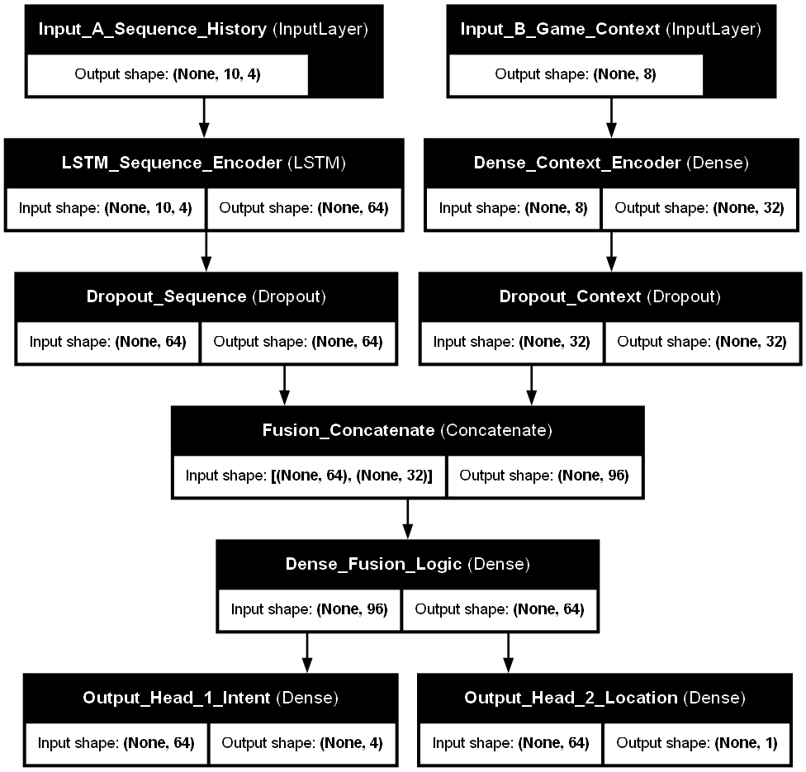
APPENDIX. Model Design
左腦：序列感知 (Sequence Awareness)
輸入： 過去 10 球的投球軌跡 (球種、進壘點)。
機制： 使用 LSTM 捕捉時間序列中的配球鋪陳 (Setup) 與節奏。
關鍵： 嚴格排除 RE24 等未來資訊，確保零數據洩漏。
右腦：情境感知 (Context Awareness)
輸入： 8 項比賽當下參數 (好壞球、局數、分差、左右投打)。
機制： 使用 Dense Layer 評估當下的環境壓力與風險。
決策輸出 (Dual Outputs)：
戰術意圖 (Intent)： 預測下一球的球種分類 。
攻擊慾望 (Aggression)： 預測攻擊好球帶的。

